Slide 1
資料３
論点に関する事務局の考え方
      １．都市について
      ２．地域の捉え方・範囲について
      ３．都市の居住魅力について

Slide 2
１．都市について ‐事務局の考え方‐
【定義】
「都 市」＝「人口が集密※する空間、エリア」
「大都市」＝「人口が過度に集密※する空間、エリア」
※密に集まっているさま、多く集まっているさま
■全国の都道府県の人口密度 （単位：人/km² ）
 | 全国 | 大阪府 | 東京都 | 神奈川県 | 埼玉県 | 愛知県 | 千葉県 | 福岡県
全域 | 343.4 | 4669.7 | 6015.7 | 3745.4 | 1894.2 | 1434.8 | 1205.5 | 1019
市部 | 537.5 | 5434.7 | 9299.5 | 4832.5 | 2366.4 | 1646.7 | 1367.1 | 1198.9
郡部 | 75.9 | 624.8 | 110.7 | 503.2 | 572.5 | 521.3 | 337.2 | 507.8
大阪は府域全域を「都市」、「大都市」として捉えることができる。
2

Slide 3
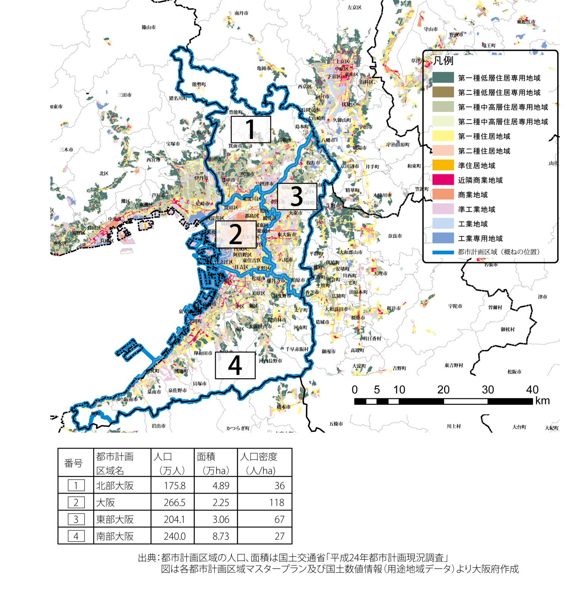
１．都市について ‐大阪の都市構造の特徴‐
・大阪府域のほぼ全域が都市計画区域に指定（99%）されており、都心部から放射状に延びる鉄道沿線に市街地が連担し、一体的な都市を形成している。
大阪府都市計画審議会資料より
3

Slide 4
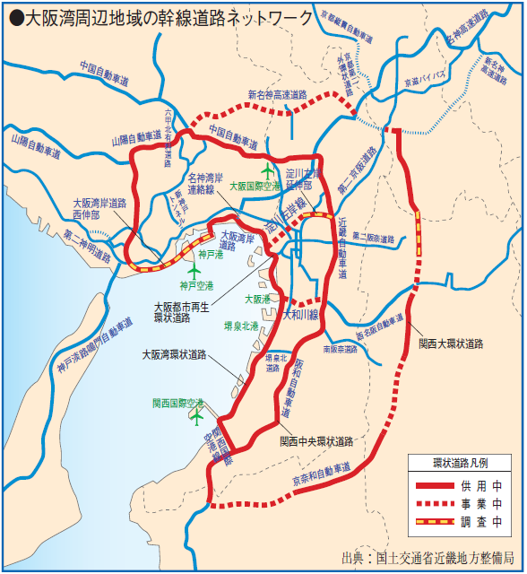
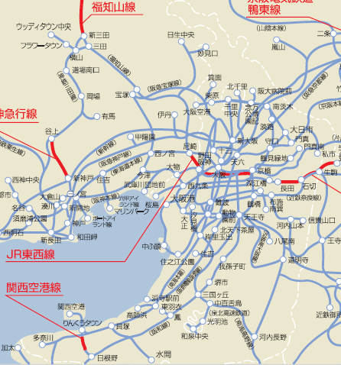
１．都市について ‐大阪の都市構造の特徴‐
大阪都心部を中心に放射状に伸びる鉄道や道路網が広がり、充実した交通インフラが形成されている。
●幹線道路のネットワーク
●鉄道のネットワーク
（出典：一社大阪国際経済振興センターHPより）
（出典：鉄道・運輸機構資料より）
4

Slide 5
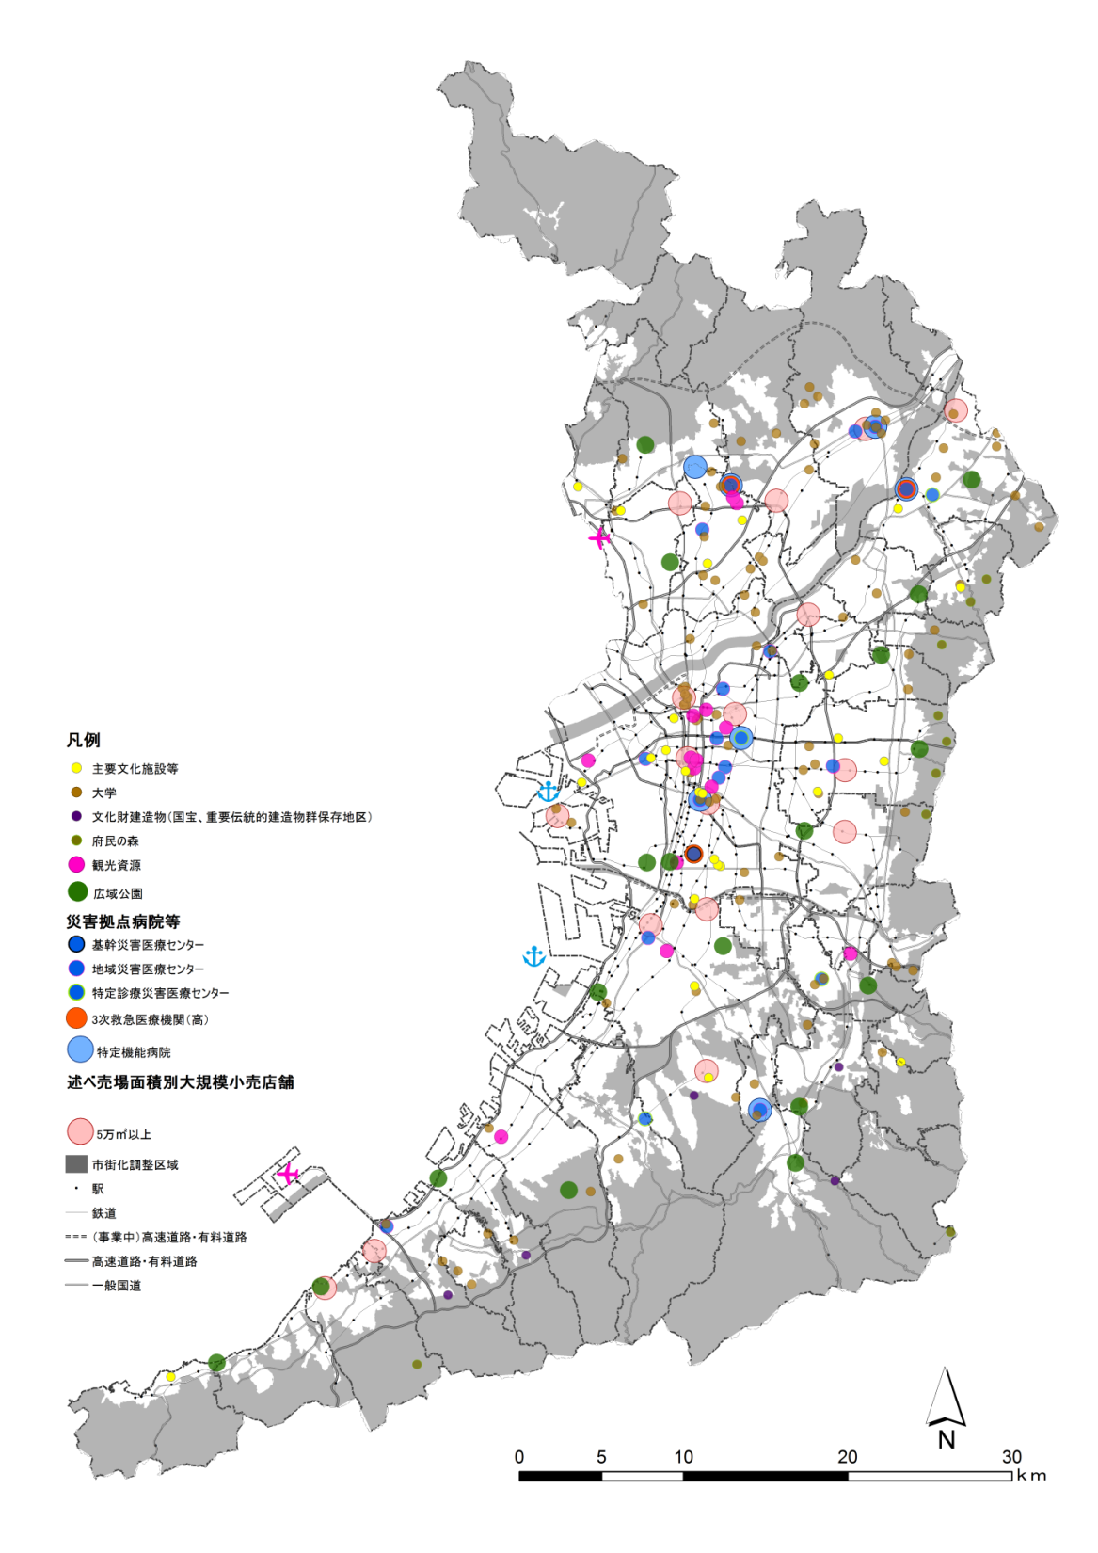
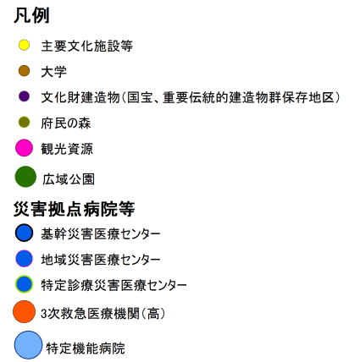
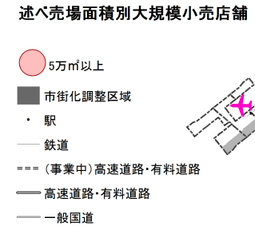
１．都市について ‐大阪の都市構造の特徴‐
文化施設や大学、観光資源、災害拠点病院や大規模小売店舗など、人々のくらしを支える高次都市機能が集積している。
（出典：大阪府都市計画審議会資料より）
5

Slide 6
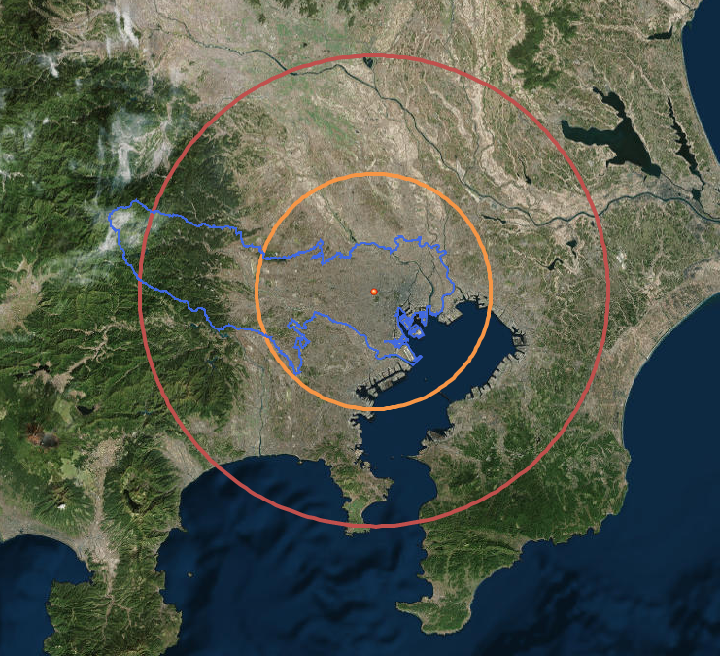
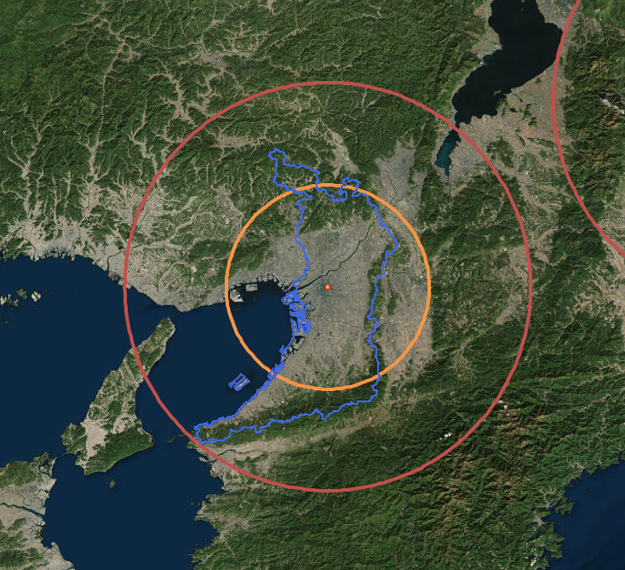
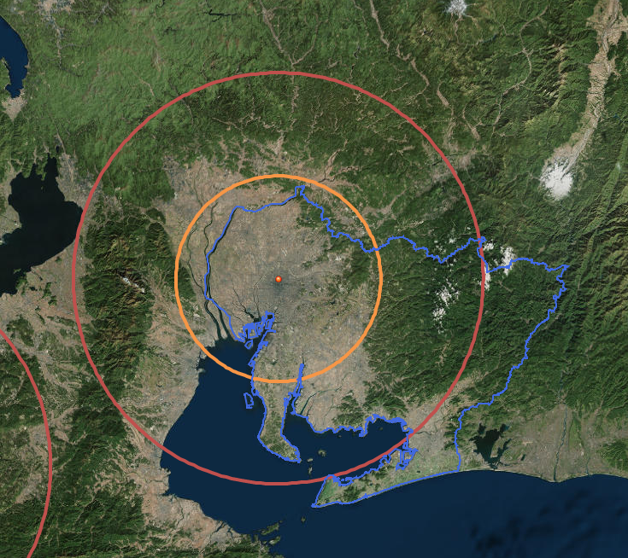
１．都市について ‐大阪の都市構造の特徴‐
30km圏内に北摂山系、金剛生駒山系を包含しており、和泉山系にも到達している。
都心から近距離に大規模な自然が存在する。
■大阪府のみどりの現況
東京都
大阪府
60km
30km
60km
30km
Earthstar Geographics
愛知県
60km
30km
Earthstar Geographics
Earthstar Geographics
6
出典：大阪府環境審議会資料（平成26年9月12日開催）」
Notes:
6

Slide 7
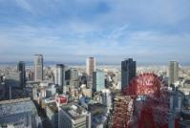
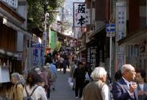
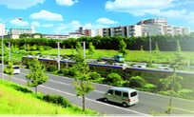
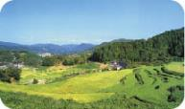
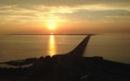
１．都市について ‐大阪の都市構造を踏まえた都市の捉え方‐
大阪は、コンパクトな府域の中に、
都心から郊外、さらには農空間や海、山、川などの自然を有する地域など、
多様な地域から成る「都市」、「大都市」であり、
発達した鉄道網等により、それらが連続し、一体的な都市を形成している。
大阪 （都市、大都市）
都 心
都 心 周 辺
・・・
郊 外
・・・
農空間など自然を有する地域
7

Slide 8
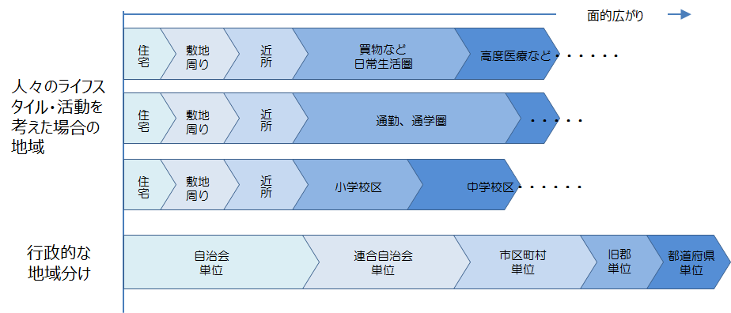

２．地域の捉え方・範囲について
・人々のどういったライフスタイル、どういった活動を前提とするかによって、「地域」の捉え方やその範囲は多様。
・また、市街地タイプなどによる地域の捉え方もある。
8

Slide 9
３．都市の居住魅力について ‐事務局の考え方‐
■都市の居住魅力を構成する要素（イメージ）
身近な範囲
広 域
住 ま い
地縁・愛着、コミュニティ
防犯・安全性
みどり・景観・街並み
職・働く場
生活利便性（買物、飲食など）
医療・福祉環境
子育て・教育環境
歴史・文化
レジャー・アミューズメント
自然環境の豊かさ
交通利便性（自車、鉄道、バスなど）
・都市の居住魅力を構成する要素は様々で、地域によってそれぞれ特色や強み・弱みがある。
・大阪のあらゆる地域で、それぞれの特色を活かし、居住魅力を高めていき、大阪全体の居住魅力を向上させていく。
9

Slide 10
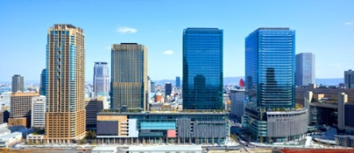
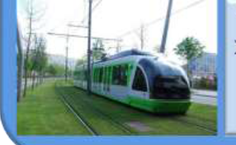
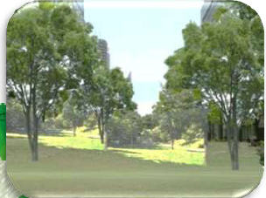
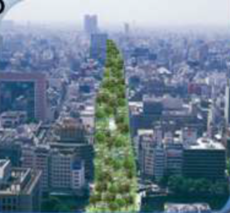
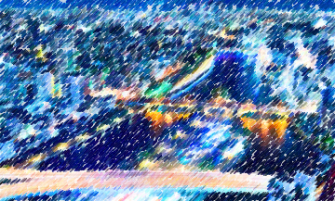
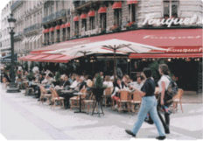
３．都市の居住魅力について ‐居住魅力を高め、豊かに住まうイメージ‐
大都市の圧倒的な魅力を味わう
 あらゆる都市機能や多様な人材が集積するクリエイティブな都市で、先鋭的かつハイエンドなくらしを満喫できます。
 人にやさしい交通システムと圧倒的なみどりや豊かな水辺空間が備わり、子育ても楽しく、子どもも伸び伸びとくらすことができます。
住まい
地縁・愛着、ｺﾐｭﾆﾃｨ
防犯・安全性
みどり・景観・街並み
職・働く場
生活利便性
子育て・教育環境
医療・福祉環境
ﾚｼﾞｬｰ・ｱﾐｭｰｽﾞﾒﾝﾄ
歴史・文化
豊かな自然環境
交通利便性
10

Slide 11
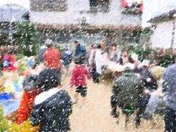
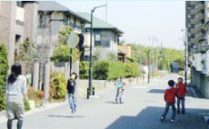
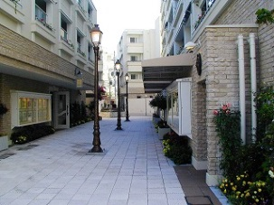
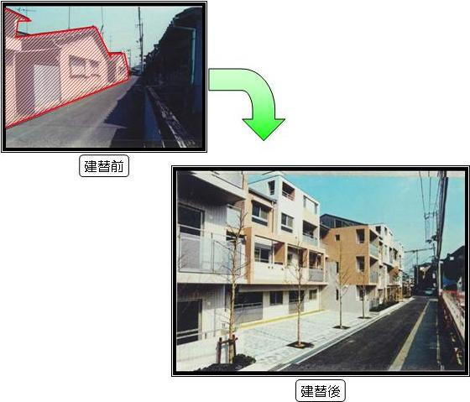
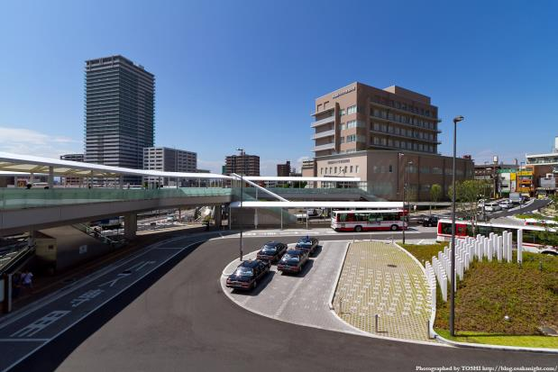
３．都市の居住魅力について ‐居住魅力を高め、豊かに住まうイメージ‐
大都市の魅力と落ち着いた住環境を味わえる「ええとこどり」なくらし
 かつて老朽化した木造住宅が建て詰まり、防災上危険だった地域は、今ではみどり豊かな質の高い職学遊住を備えた都市へと生まれ変わっています。
 都心にもアクセスしやすい立地を活かし、大都市の魅力も味わいつつ、落ち着いた住環境や良好な子育て環境、豊かなコミュニティに支えられた、まさに大阪の「ええとこどり」なくらしができます。
住まい
地縁・愛着、ｺﾐｭﾆﾃｨ
防犯・安全性
みどり・景観・街並み
職・働く場
生活利便性
子育て・教育環境
医療・福祉環境
ﾚｼﾞｬｰ・ｱﾐｭｰｽﾞﾒﾝﾄ
歴史・文化
豊かな自然環境
交通利便性
11

Slide 12
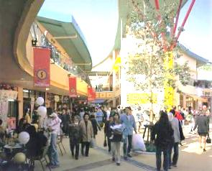
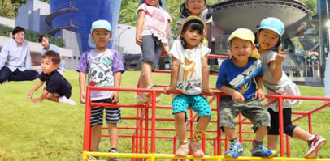
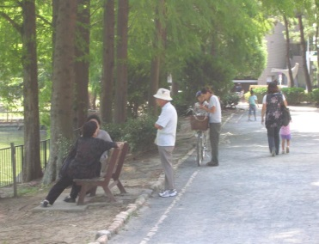
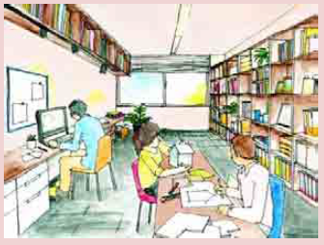
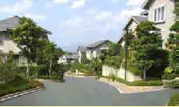
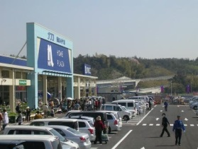
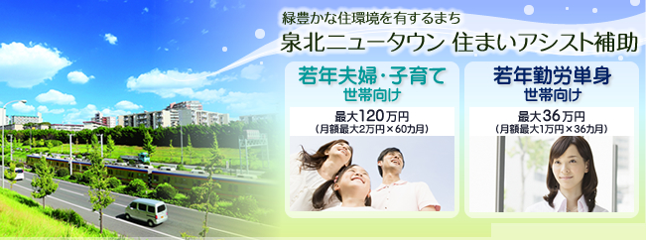
３．都市の居住魅力について ‐居住魅力を高め、豊かに住まうイメージ‐
働く・学ぶ・遊び場充実、住まい広々、子育てを楽しむくらし
 かつてベッドタウンと呼ばれていたニュータウンは、今では働く・学ぶ・遊ぶ場が充実し、広々とした住まいの近くで働けて、子育ても楽しく、子どももすくすくとくらすことができます。
 都心へのアクセス性もよく、すぐそばには豊かな自然があふれており、だれもがいきいきとくらすことができます。
住まい
地縁・愛着、ｺﾐｭﾆﾃｨ
防犯・安全性
みどり・景観・街並み
職・働く場
生活利便性
子育て・教育環境
医療・福祉環境
ﾚｼﾞｬｰ・ｱﾐｭｰｽﾞﾒﾝﾄ
歴史・文化
豊かな自然環境
交通利便性
12

Slide 13
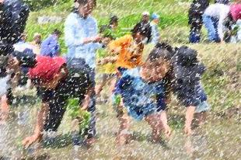
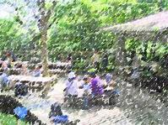
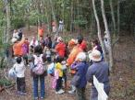
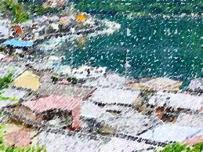
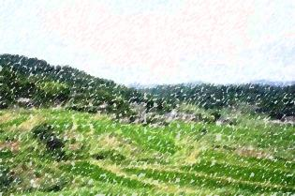
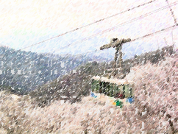
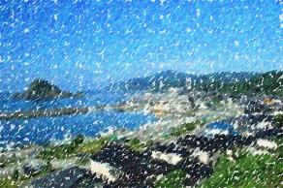
３．都市の居住魅力について ‐居住魅力を高め、豊かに住まうイメージ‐
徹底的イナカぐらし、イナカぐらしときどきトカイ
 豊かな農空間、海・山・川といった自然の中で、徹底的なイナカぐらし・アウトドアなくらしを満喫。
 ときどきトカイが恋しくなっても、電車や車でひとっとび。マルチハビテーションにも、もってこいの利便性です。
住まい
地縁・愛着、ｺﾐｭﾆﾃｨ
防犯・安全性
みどり・景観・街並み
職・働く場
生活利便性
子育て・教育環境
医療・福祉環境
ﾚｼﾞｬｰ・ｱﾐｭｰｽﾞﾒﾝﾄ
歴史・文化
豊かな自然環境
交通利便性
13

Slide 14
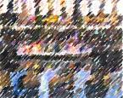
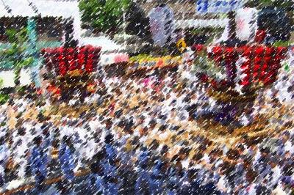
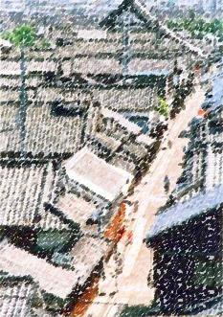
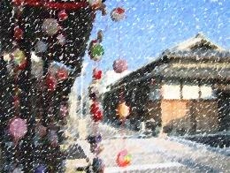
３．都市の居住魅力について ‐居住魅力を高め、豊かに住まうイメージ‐
歴史・文化・祭りとともに住まう
 大阪は、歴史・文化・祭りの宝庫。これまで気づかなかった歴史・文化・祭りの魅力もどんどん再発見され、紡がれ、つながり、圧倒的な魅力を創り出しています。
 大都市なのに、「歴史・文化・祭りとともに住まう」、そんなくらしもできます。
住まい
地縁・愛着、ｺﾐｭﾆﾃｨ
防犯・安全性
みどり・景観・街並み
職・働く場
生活利便性
子育て・教育環境
医療・福祉環境
ﾚｼﾞｬｰ・ｱﾐｭｰｽﾞﾒﾝﾄ
歴史・文化
豊かな自然環境
交通利便性
14

Slide 15
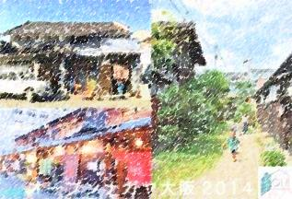
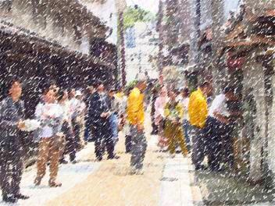
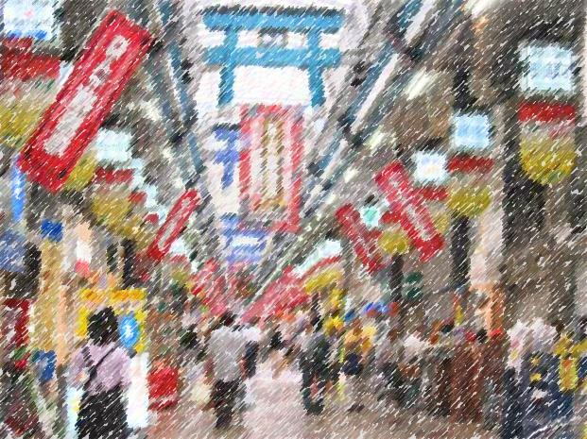
３．都市の居住魅力について ‐居住魅力を高め、豊かに住まうイメージ‐
人情味・あたたかさに包まれるくらし
 大阪は、大都市でありながら、昔ながらの商店街や寺内町、漁師町、なつかしい団地など、人情味・あたたかさあふれる地域がたくさんあります。
 こどもからお年寄りまで、だれもが身近な地域で、お互い支えあい、尊重しあいながら、一緒に笑顔あふれるくらしができます。
住まい
地縁・愛着、ｺﾐｭﾆﾃｨ
防犯・安全性
みどり・景観・街並み
職・働く場
生活利便性
子育て・教育環境
医療・福祉環境
ﾚｼﾞｬｰ・ｱﾐｭｰｽﾞﾒﾝﾄ
歴史・文化
豊かな自然環境
交通利便性
15

